Slide 1
第11話 ウイルスに 感染（かんせん）してしまったら？
情報モラル教育

Slide 2
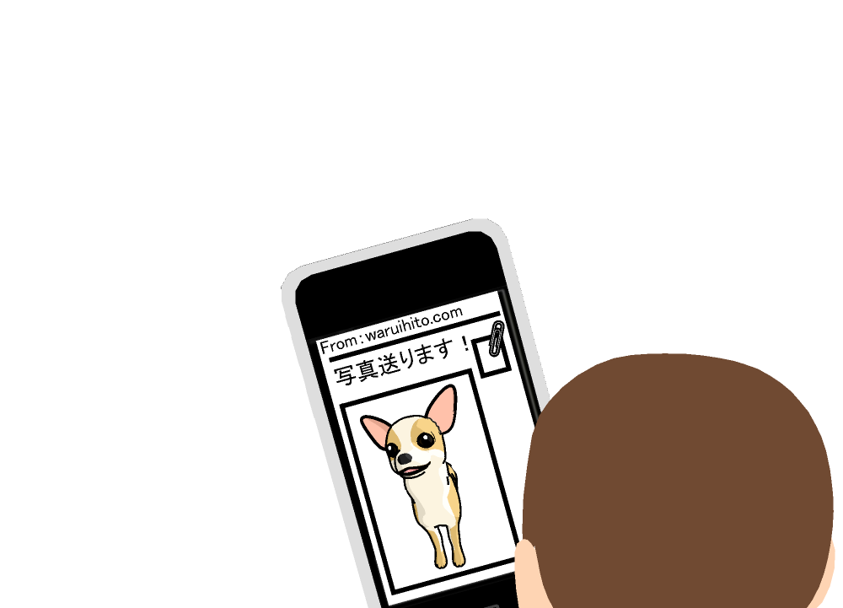
11. ウイルスに感染してしまったら？
鳴門くんのスマートフォンに、知らない人からメールが届きました。一緒に届いた画像を開いて見てみても、心当たりはありません。
誰からだろう？
可愛い犬の画像だ
鳴門（なると）くん

Slide 3
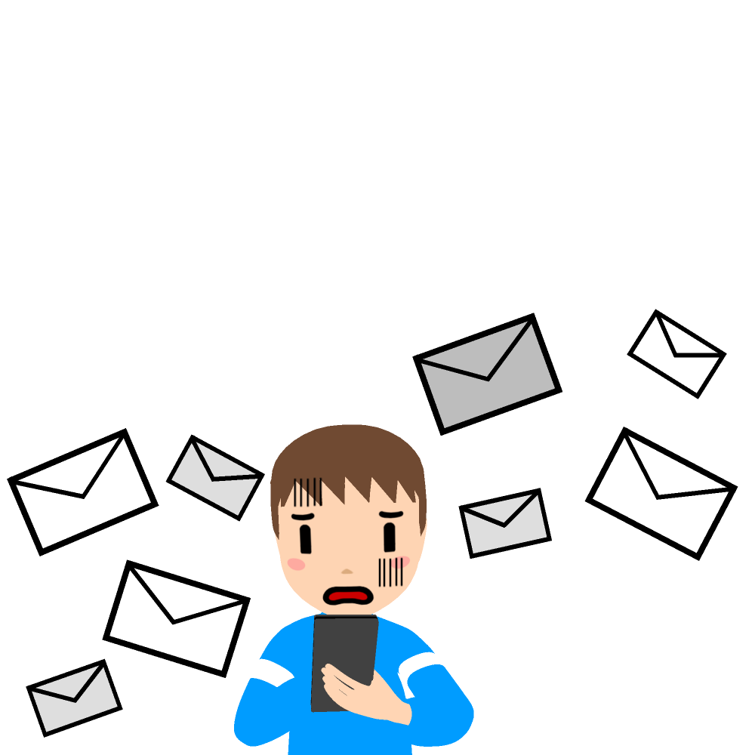
11. ウイルスに感染してしまったら？
ところが、その後からスマートフォンの動きがおかしくなってしまいました。そのうえ、知らない人やお店から大量にメールが届くようになったのです。
なんでこんなに メールが来るんだろう
動きもおかしいし、
どうしよう・・・

Slide 4
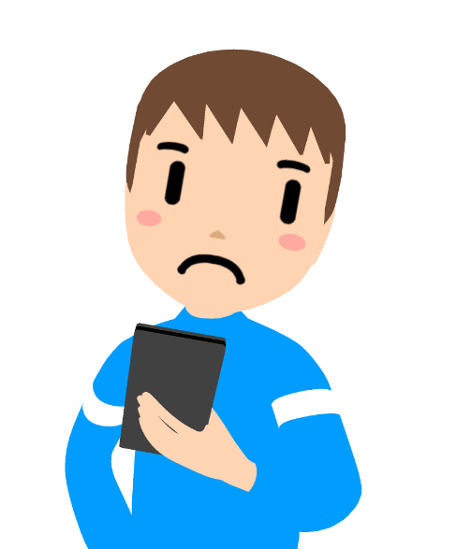
11. ウイルスに感染してしまったら？
何がいけなかったのか
一緒に考えてみよう！
これ誰だろう？
とりあえず ファイルを 開いてみるか
てんぷ
メールの添付ファイルや、インストールしたアプリから、ウイルスに感染してしまうことがあります。なかには、サイトを見るだけで感染するものもあります。
知らない人からのメール、信頼できないアプリ、 公式でないサイトなどには、十分注意しましょう。
スマートフォンには、あなたや家族、友人の個人情報がたくさん入っています。そのため、ウイルス対策をしっかり行いましょう。
ウイルス対策ソフトをインストールしておく
ウイルス対策ソフトを毎日アップデートする

Slide 5
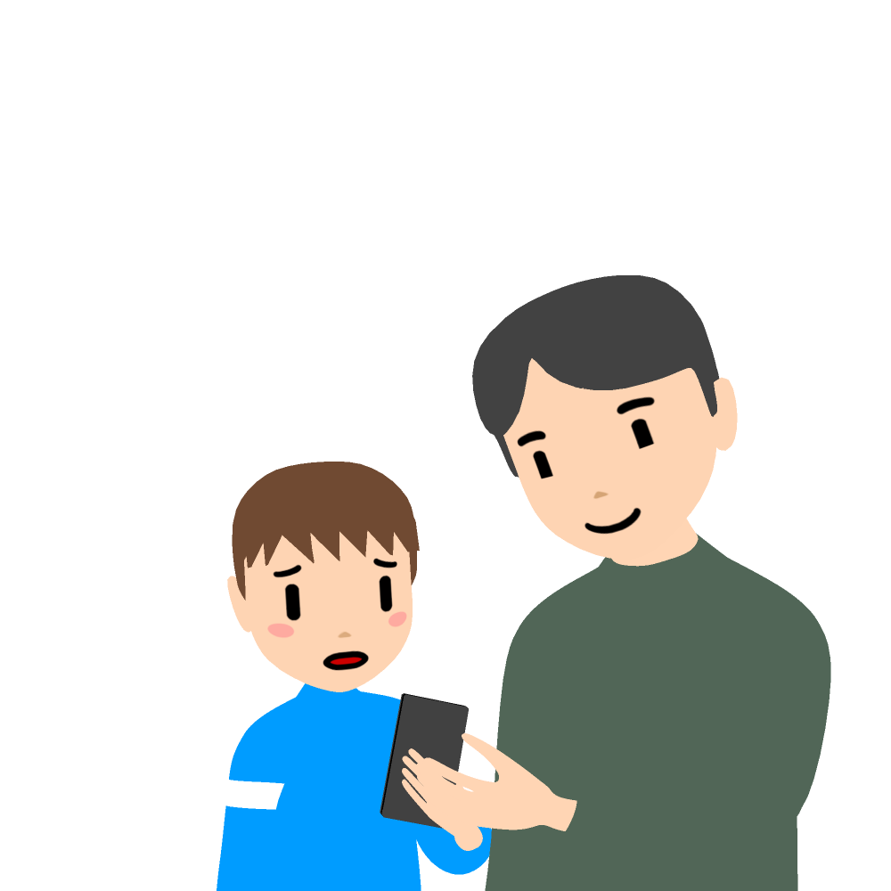
11. ウイルスに感染してしまったら？
ウイルスに感染したかもしれないと思ったら、すぐに信頼できる大人に相談しましょう。
ウイルス対応は
スピードが命！

